Slide 1
Finanční kontrola
Andrea Vuongová
4. 3. 2019

Slide 2
Legislativní rámec
zákon o finanční kontrole
zákon o přezkoumávání hospodaření územních samosprávných celků
zákon o Nejvyšším kontrolním úřadě
zákon o rozpočtových pravidlech/rozpočtových pravidlech územních rozpočtů
zákony o územních samosprávních celcích (obcích, krajích, HMP)
zákon o kontrole (kontrolní řád)
….

Slide 3
Finanční kontrola
kontrolní činnost zaměřená na hospodaření s finančními a hmotnými prostředky a plnění povinností vyplývajících z obecné závazných právních předpisů nebo uložených na základě těchto předpisů
ochrana veřejných prostředků
  smyslem kontroly není jen hledání a nalézání chyb a nedostatků v hospodaření s veřejnými prostředky, případně ukládání sankcí
  hlavním cílem kontroly je dosažení nápravy ve smyslu opravení nefunkčních či nedostatečně funkčních částí systému a zajištění lepšího nakládání s veřejnými prostředky v budoucnu

Slide 4
    Cíle kontroly veřejných financí
  § 4 zákona o finanční kontrole
  zajistit, aby s veřejnými prostředky bylo nakládáno účelně, hospodárně a efektivně
  zajistit dodržování právních předpisů při hospodaření s veřejnými prostředky
  zajistit včasný a spolehlivý tok informací o nakládání s veřejnými prostředky
  zavést a udržovat vnitřní kontrolní systém, který je způsobilý včas zjišťovat, vyhodnocovat a minimalizovat rizika
ochrana veřejných prostředků

Slide 5
Kontrolní systém
KONTROLNÍ SYSTÉM
Kontrola NKÚ
Veřejnosprávní kontrola
Přezkoumávání hospodaření
Vnitřní kontrolní systém
Kontrola finančního úřadu
Kontrola ÚOHS
Kontrola podřízených organizací
Kontrola veřejné finanční podpory
Řídicí kontrola
Interní audit

Slide 6
Nejvyšší kontrolní úřad
zákon o Nejvyšším kontrolním úřadě
nezávislý orgán, který vykonává kontrolu hospodaření se státním majetkem a plnění státního rozpočtu
kontroly mají sloužit veřejnosti a jejím zvoleným zástupcům (poslancům, senátorům a vládě) k poskytnutí nezávislého ujištění, že je s veřejnými prostředky nakládáno řádně

Slide 7
Nejvyšší kontrolní úřad
prověřuje, zda jsou kontrolované oblasti v souladu s právními předpisy, přezkoumává jejích věcnou a formální správnost a posuzuje, zda jsou hospodárné, účelné a efektivní
kontrola hospodaření se státním majetkem. NKÚ vykonává kontrolu:
  státního závěrečného účtu,
  plnění státního rozpočtu,
  zadávání státních zakázek,
  vydávání a umořování státních cenných papírů,
  hospodaření s prostředky poskytnutými České republice ze zahraničí a s prostředky, za něž převzal stát záruky

Slide 8
Veřejnosprávní kontrola
zákon o finanční kontrole, kontrolní řád
Kontrola Ministerstva financí
Kontrola hospodaření podřízené organizace
Kontrola veřejné finanční podpory

Slide 9
A. Kontrola Ministerstva financí
Ministerstvo financí vykonává veřejnosprávní kontrolu, pokud zvláštní právní předpis nestanoví jinak, u
  a) organizačních složek státu, státních fondů, Regionálních rad regionů soudržnosti a u ostatních státních organizací, a to včetně prověřování přiměřenosti a účinnosti systémů zavedených finanční kontroly
  b) poskytovatelů veřejné finanční podpory, s výjimkou územních samosprávných celků,
  c) žadatelů o veřejnou finanční podporu a u příjemců této podpory a dále u právnických a fyzických osob, které jsou napojeny do systému řízení nebo využívání prostředků Evropské unie podle přímo použitelných předpisů Evropských společenství

Slide 10
B. Kontrola hospodaření podřízených organizací
Předmětem kontroly je hodnocení a ověřování skutečností rozhodnutých pro hospodaření s veřejnými prostředky a kontrola nakládání s veřejnými prostředky
Správce kapitoly státního rozpočtu je povinen vytvořit systém finanční kontroly podle zákona o finanční kontrole, kterým zajistí finanční kontrolu jak svého hospodaření, tak i hospodaření organizačních složek státu a příspěvkových organizací ve své působnosti.
Územní samosprávné celky kontrolují hospodaření s veřejnými prostředky u příspěvkových organizací ve své působnosti.

Slide 11
C. Kontrola veřejné finanční podpory
Kontrolní orgán: poskytovatel veřejné finanční podpory (např. dotace)
Předmětem kontroly veřejné finanční podpory je:
dodržování právních předpisů v přímé souvislosti s poskytovanou veřejnou finanční podporou a
dodržování podmínek stanovených poskytovatelem veřejné finanční podpory

Slide 12
    Přezkoumávání hospodaření
  zákon o přezkoumávání hospodaření ÚSC a DSO, zákon o rozpočtových pravidlech územních rozpočtů
  institut přezkoumávání hospodaření územních samosprávných celků a dobrovolných svazků obcí představuje specifickou, každý rok se opakující kontrolní činnost
  územní samosprávný celek a svazek obcí jsou povinny dát si přezkoumat své hospodaření za uplynulý kalendářní rok. Přezkoumání hospodaření upravuje zvláštní právní předpis.
  zpráva o výsledku přezkoumání hospodaření je součástí závěrečného účtu při jeho projednávání v orgánech územního samosprávného celku a svazku obcí.

Slide 13
    Přezkoumávání hospodaření
  cílem přezkoumávání je získat informace o tom, zda subjekty, které jsou přezkoumávány, hospodařily v daném roce v souladu s platnými právními předpisy.
  poskytování informace voleným představitelům a občanům o stavu hospodaření územního samosprávného celků

Slide 14
    Přezkoumávající orgány
přezkoumání hospodaření obcí a dobrovolných svazků obcí vykonává krajský úřad nebo auditor/auditorská společnost.
přezkoumání hospodaření Magistrátu hlavního města Prahy vykonává Ministerstvo financí (odbor 17) nebo auditor/auditorská společnost.
přezkoumání hospodaření městských částí hlavního města Prahy vykonává Magistrát hlavního města Prahy nebo auditor/auditorská společnost.
přezkoumání hospodaření krajů a Regionálních rad regionů soudržnosti vykonává Ministerstvo financí (odbor 17).

Slide 15
    Předmět přezkoumávání hospodaření
§ 2 zákona o přezkoumávání hospodaření:
plnění příjmů a výdajů rozpočtu včetně peněžních operací, týkajících se rozpočtových prostředků
finanční operace, týkající se tvorby a použití peněžních fondů
náklady a výnosy podnikatelské činnosti přezkoumávaného subjektu
peněžní operace, týkající se sdružených prostředků vynakládaných na základě smlouvy mezi dvěma nebo více přezkoumávanými subjekty, anebo na základě smlouvy s jinými právnickými nebo fyzickými osobami
finanční operace, týkající se cizích zdrojů ve smyslu právních předpisů o účetnictví
hospodaření a nakládání s prostředky poskytnutými z Národního fondu a s dalšími prostředky ze zahraničí poskytnutými na základě mezinárodních smluv
vyúčtování a vypořádání finančních vztahů ke státnímu rozpočtu, k rozpočtům krajů, k rozpočtům obcí, k jiným rozpočtům, ke státním fondům a k dalším osobám
nakládání a hospodaření s majetkem ve vlastnictví přezkoumávaného subjektu
nakládání a hospodaření s majetkem státu, s nímž hospodaří přezkoumávaný subjekt,
zadávání a uskutečňování veřejných zakázek, s výjimkou úkonů a postupů přezkoumaných orgánem dohledu podle zvláštního právního předpisu (jedná se zejména o veřejné zakázky malého rozsahu a veřejné zakázky, které nepřezkoumává Úřad na ochranu hospodářské soutěže)
stav pohledávek a závazků a nakládání s nimi
ručení za závazky fyzických a právnických osob
zastavování movitých a nemovitých věcí ve prospěch třetích osob
zřizování věcných břemen k majetku přezkoumávaného subjektu
účetnictví vedené přezkoumávaným subjektem
ověření poměru dluhu územního celku k průměru jeho příjmů za poslední 4 rozpočtové roky podle právního předpisu upravujícího rozpočtovou odpovědnost

Slide 16
Vnitřní kontrolní systém
  je předmětem zákona o finanční kontrole
  je to souhrn nástrojů, procesů a opatření, které jsou zavedeny v organizaci k ošetření rizik, které ohrožují dosažení stanovených cílů
  skládá se z řídicí kontroly a interního auditu

Slide 17
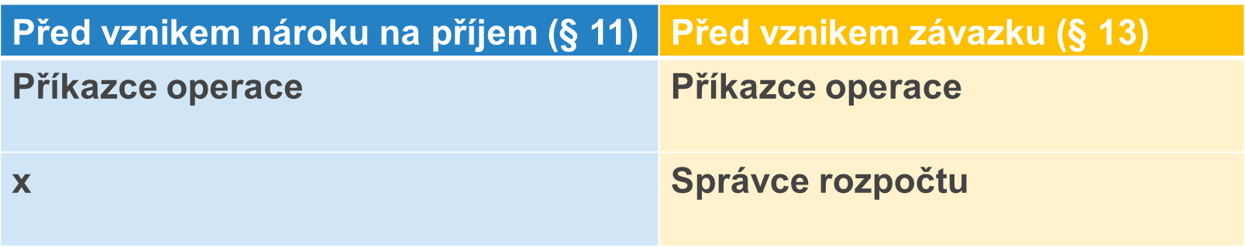
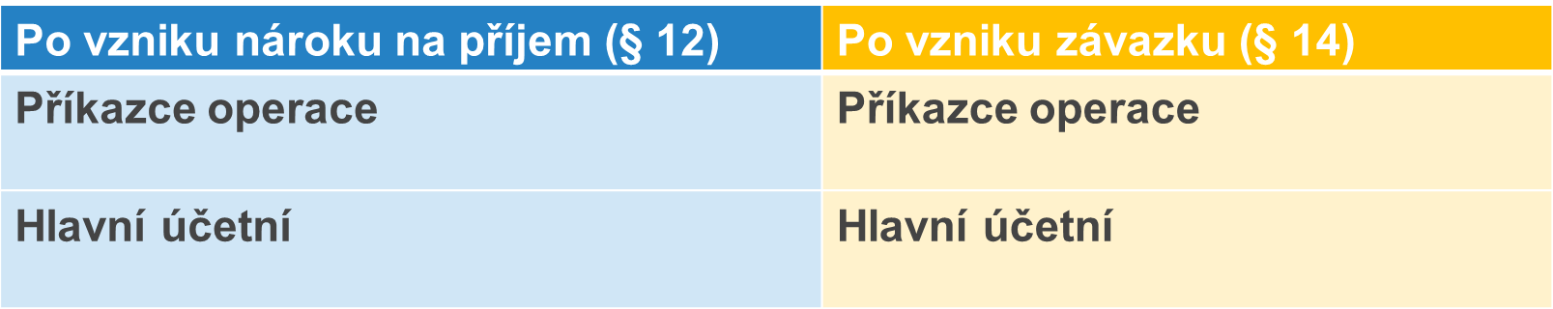
Vnitřní kontrolní systém – řídicí kontrola
vnitřní řídicí a kontrolní činnost
předběžná, průběžná a následná
schvalování výdajových a příjmových operací

Slide 19
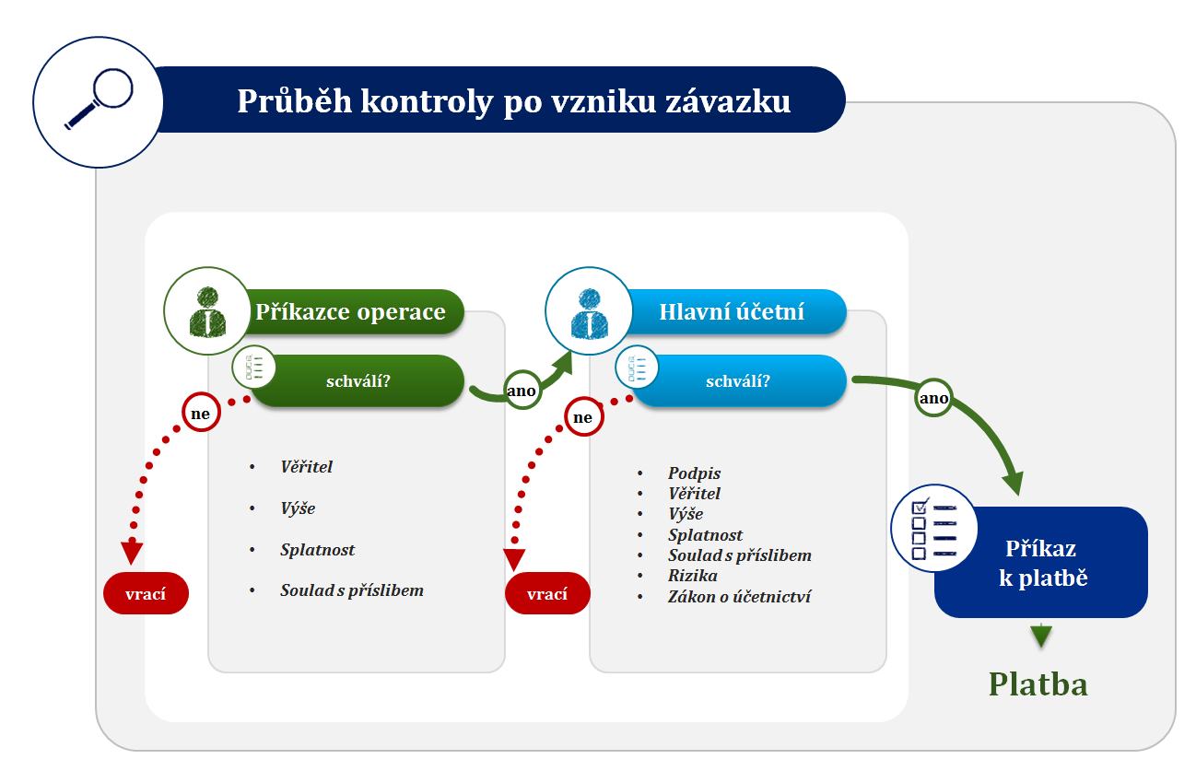

Slide 20
Vnitřní kontrolní systém – interní audit
nezávislé a objektivní přezkoumávání a vyhodnocování operací a vnitřního kontrolního systému orgánu veřejné správy, které zjišťuje, zda
  právní předpisy, přijatá opatření a stanovené postupy jsou v činnosti orgánu veřejné správy dodržovány,
  rizika vztahující se k činnosti orgánu veřejné správy jsou včas rozpoznávána a zda jsou přijímána odpovídající opatření k jejich vyloučení nebo zmírnění,
  řídící kontroly poskytují vedoucímu orgánu veřejné správy spolehlivé a včasné provozní, finanční a jiné informace,
  provozní a finanční kritéria podle § 4 jsou plněna,
  zavedený vnitřní kontrolní systém je dostatečně účinný, reaguje včas na změny ekonomických, právních, provozních a jiných podmínek,
  dosažené výsledky při plnění rozhodujících úkolů orgánu veřejné správy poskytují dostatečné ujištění, že schválené záměry a cíle tohoto orgánu budou splněny.
předkládá doporučení ke zdokonalování kvality vnitřního kontrolního systému, k předcházení nebo ke zmírnění rizik a k přijetí opatření k nápravě zjištěných nedostatků
zajišťuje konzultační činnost

Slide 21
Kontrola finančního úřadu
zákon o rozpočtových pravidlech, daňový řád
kontroluje, zda u daňového subjektu nedošlo k porušení rozpočtové kázně
správa odvodu za porušení rozpočtové kázně (daňové řízení, daňová kontrola)
vydává platební výměr = navrácení neoprávněně použitých prostředků zpět do veřejného rozpočtu

Slide 22
Kontrola Úřadu pro ochranu hospodářské soutěže
  zákon o zadávání veřejných zakázek
  dozor nad zadáváním veřejných zakázek ve správním řízení na návrh účastníka zadávacího řízení nebo z moci úřední, kdy ÚOHS posuzuje, zda zadavatel při zadávání veřejné zakázky postupoval v souladu se zákonem o veřejných zakázkách, ukládá nápravná opatření a sankce a projednává správní delikty zadavatelů
  kontrola souladu úkonů zadavatele při zadávání veřejných zakázek se zákonem

Slide 23
Děkuji Vám za pozornost
      Mgr. Andrea Vuongová,
      238573@mail.muni.cz

